Slide 1
Open Fest 2016
ИЗКУСТВЕНИ НЕВРОННИ МРЕЖИ И ГЕНЕТИЧНИ АЛГОРИТМИ В МОБИЛНА РАЗПРЕДЕЛЕНА СРЕДА
Тодор Балабанов
todor.balabanov@gmail.com
София

Slide 2
СЪДЪРЖАНИЕ
Идея
Алгоритми
Технологии
Резултати

Slide 3
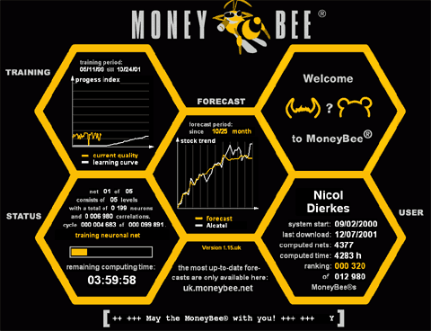
ДОБРЕ ПОЗНАТА ИДЕЯ
Реализирана като мобилно приложение

Slide 4
АЛГОРИТМИ
Предварителна обработка на данни
Изкуствени невронни мрежи
Генетични алгоритми
Прогнозиране на времеви редове
  Стойности на валутни двойки
Визуализация на растерни изображения

Slide 5
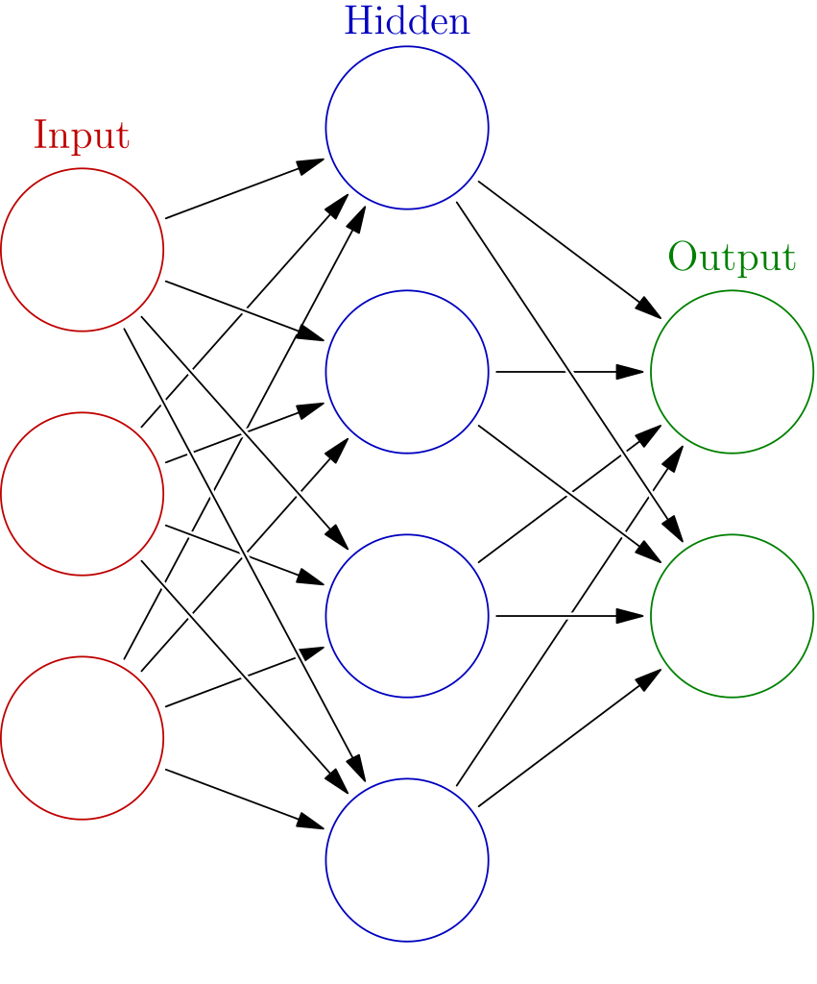
НЕВРОННА МРЕЖА

Slide 6
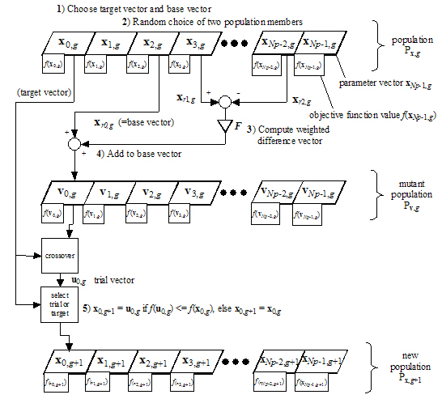
ГЕНЕТИЧНИ АЛГОРИТМИ

Slide 7
ТЕХНОЛОГИИ
Android OS
  Android Live Wallpaper
Eclipse IDE / ADT Plugin / Git
Encog Machine Learning Framework
Apache Genetic Algorithms Framework

Slide 8
СЪРВЪР И КОМУНИКАЦИЯ
Уеб базиран сървър
  PHP
  MySQL
Комуникация между сървъра и клиента
  Apache HttpClient
  JSON

Slide 9
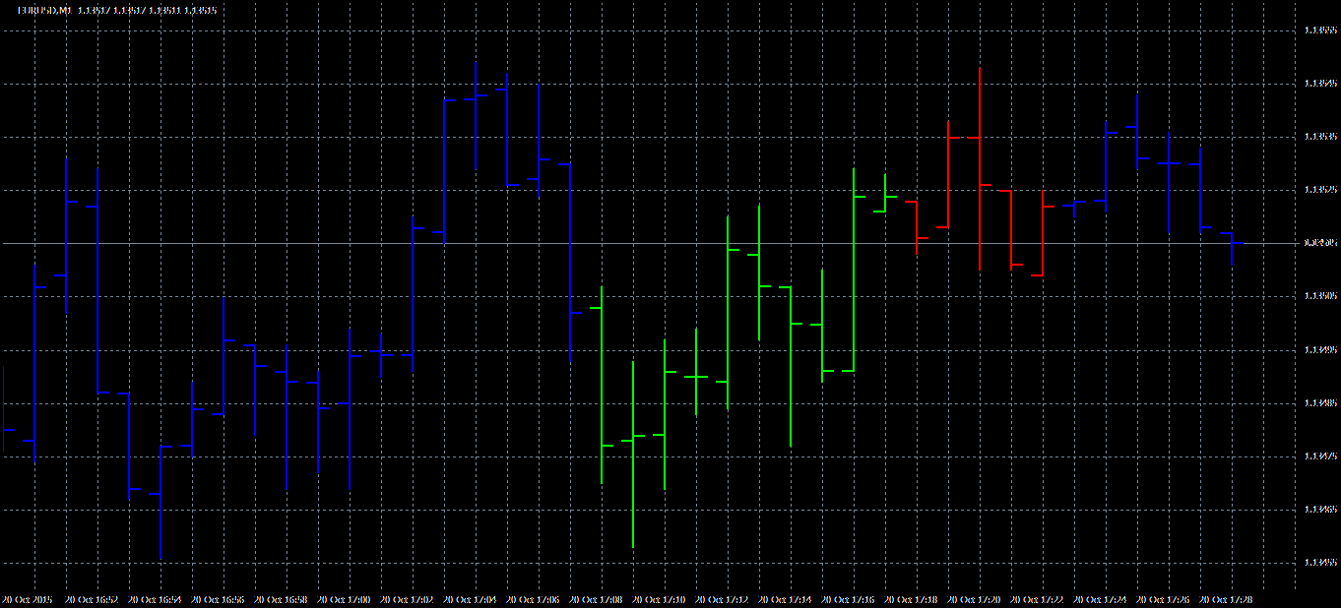
ФИНАНСОВИ ДАННИ

Slide 10

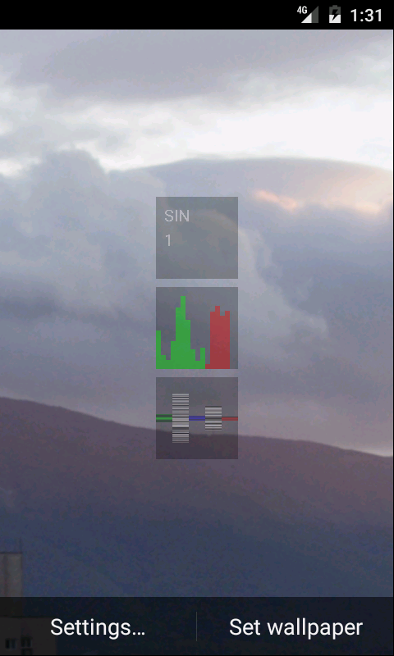
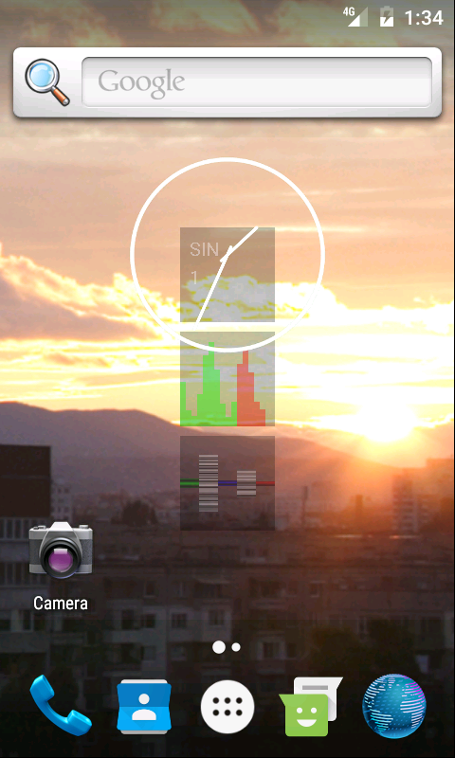
ANDROID ПРИЛОЖЕНИЕ
http://github.com/TodorBalabanov/VitDisComp

Slide 11
СТАНИ ЧАСТ ОТ ЕКИПА
ИИКТ-БАН
улица "акад. Георги Бончев"
блок 2, кабинет 514
град София 1113
02 9793237

Slide 12
БЛАГОДАРЯ
todor.balabanov@gmail.com

